Slide 1
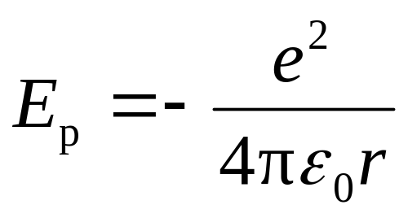
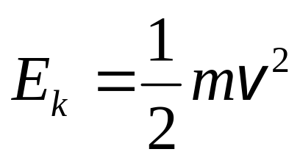
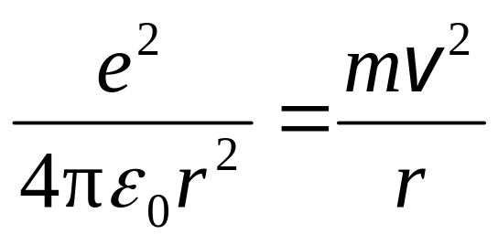
7.6 带电粒子在电场和磁场中的运动
一、带电粒子在电场中的运动
氢原子中电子绕原子核作轨道运动
电子势能（E_{p∞}=0）
-e
电子动能
r
+e
由牛顿定律和库仑定律，得

Slide 2
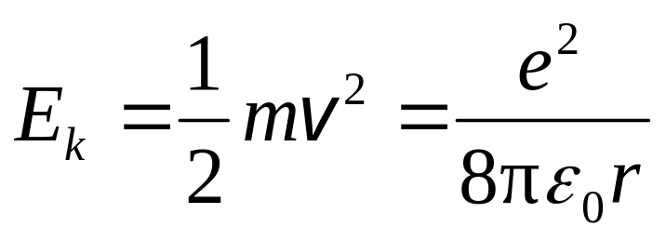
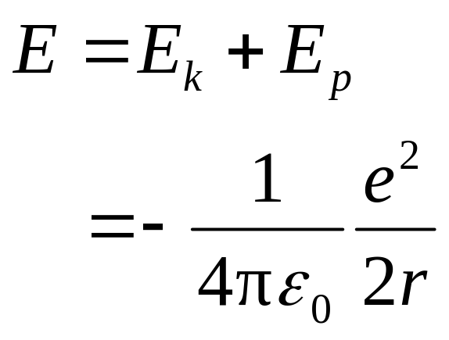
动能写成
氢原子的能量
-e
r
+e
由于取 r 在无穷远处为电势能零点，故能量为负。半径大，则能量大。

Slide 3

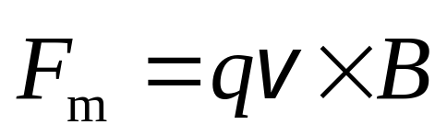
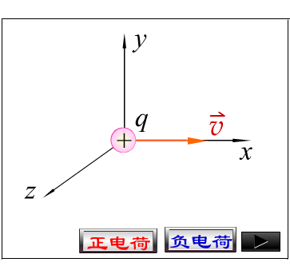
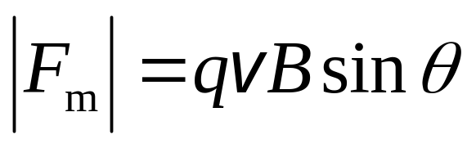

二、带电粒子在磁场中的运动
1. 洛仑兹力
电量为 q 的带电粒子,其速度为 , 在磁场中受到磁场力—洛仑兹力的作用:
大小：
方向：垂直于 与
组成的平面。

Slide 4
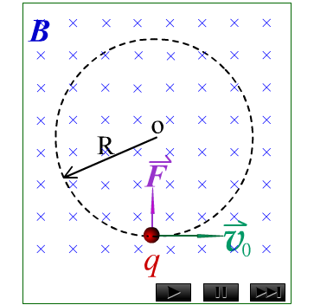
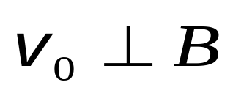
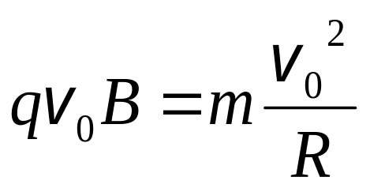
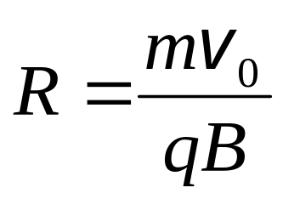
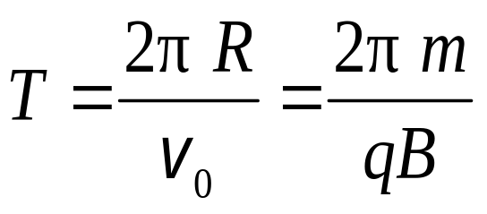
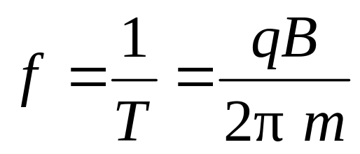
2. 带电粒子在磁场中运动举例
回旋半径和回旋频率
回旋半径
周期
频率

Slide 5
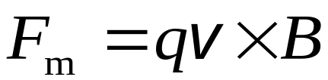

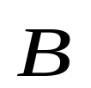
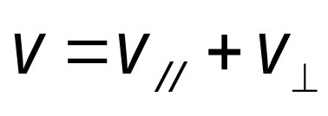
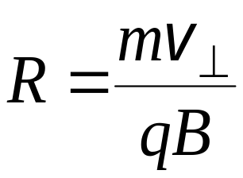
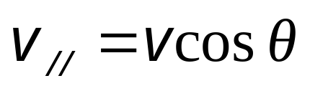
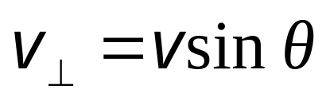
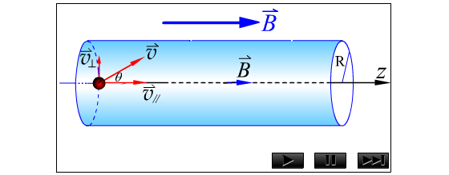
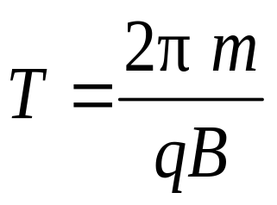
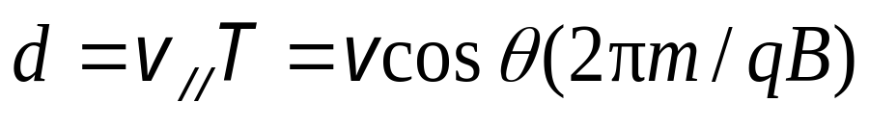
3. 磁聚焦
洛伦兹力
与 不垂直
螺距

Slide 6



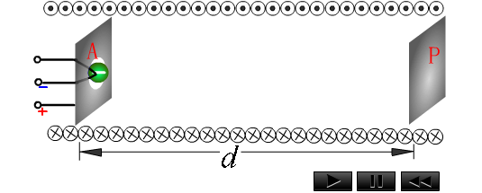
磁聚焦 在均匀磁场中点 A 发射一束初速度相差不大的带电粒子, 它们的 与 之间的夹角 不同, 但都较小, 这些粒子沿半径不同的螺旋线运动,因螺距近似相等, 相交于屏上同一点, 此现象称为磁聚焦 。
应用
电子光学, 电
子显微镜等。

Slide 7
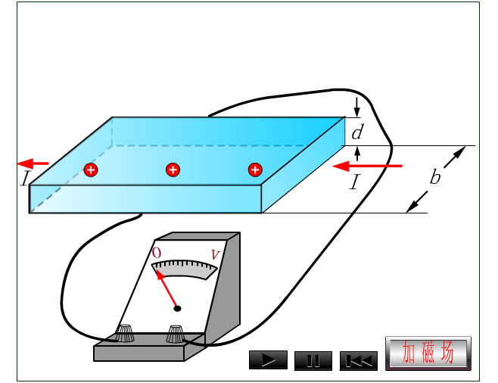
4. 霍耳效应

Slide 8
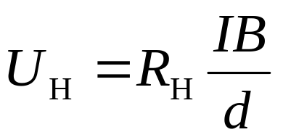

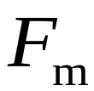






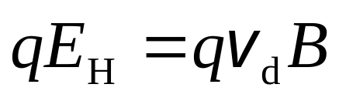
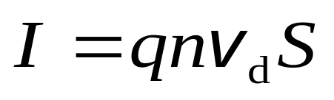
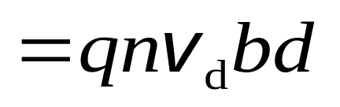
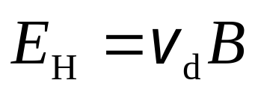
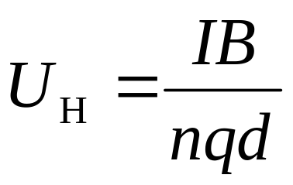
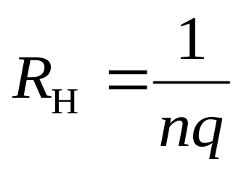
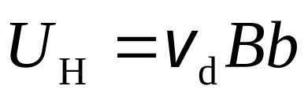
霍耳电压
+ + + + +
+
I
- - - - -
霍耳系数

Slide 9
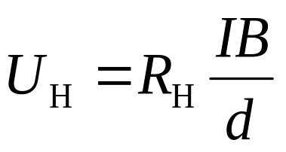





霍耳效应的应用
（1）判断半导体的类型
+
-
+ + +
- - -
I
I
-
+
- - -
+ + +
-
+
P 型半导体
N 型半导体
（2）测量磁场
霍耳电压
问题: 金属与半导体, 哪种材料的霍耳效应明显?

